Slide 1
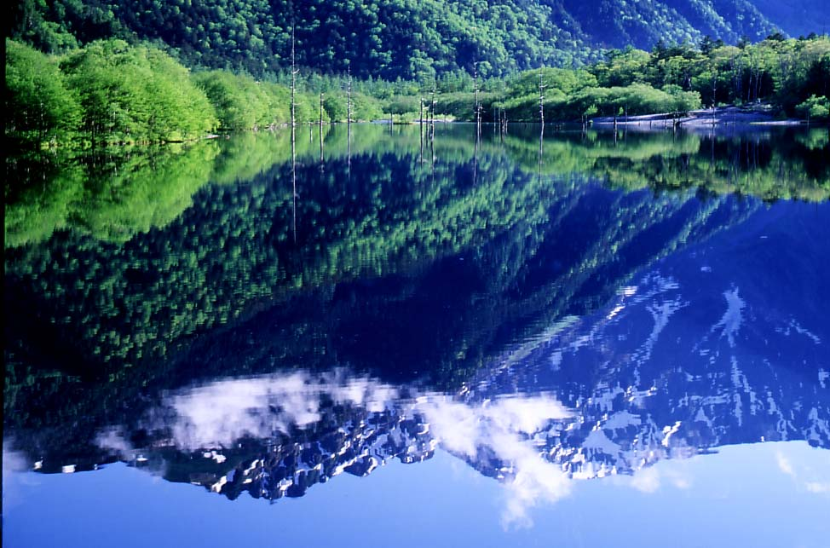
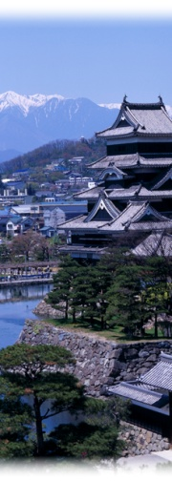
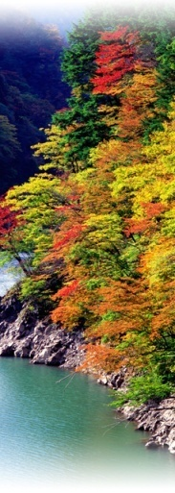
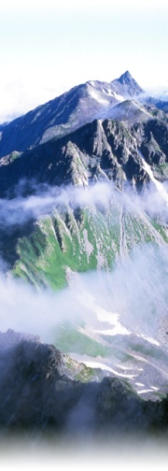
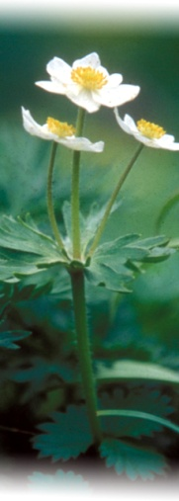
第一届纪念“山之日”全国大会 说明资料
Notes:
みなさまおはようございます。
昨夜はよく眠れましたでしょうか？
私は、松本市の山の日記念大会推進室というところで
室長を務めております加藤銀次郎と申します。
生まれも、現在の居住も上高地のふもと、旧安曇村です。
山が大好きな、まさに山猿でございます。
記者のみなさまにおかれては、東京から遠路はるばるここ上高地にお越しいただき、
ありがとうございます。
「山の日」の取材はもちろんですが、是非、上高地の美しい景色やおいしい空気にどっぷり浸かり、大自然を満喫しリフレッシュしていただけたら幸いです。
さて、それでは、私からは、山の日ができた経過や、記念全国大会の開催を通して、
私たちがどんなことを目指しているかを、開催地上高地の話題を織り交ぜながらお話しさせていただきます。
◆１分

Slide 2
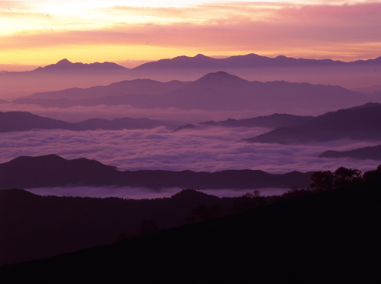
今年 新增加了第１６个假日“山之日”。
８月１１日
“得到与山亲近的机会 对山的恩惠表示感谢”之日
2014.5.23 国会通过成立国民假日法部分改正法案
2016.1.1 实施
2016.8.11 国民假日“山之日”
作为世界上第一个与“山”有关的 “ 国休日 ”
也得到了世界范围的广泛关注。
Notes:
■本題に入ります。
日本では今年から8月11日が国民の祝日「山の日」として
新たに設けられました。
この「山の日」は、「国民の祝日に関する法律」に規定される
16番目の国民の祝日として誕生したものです。
この法律には、山の日の意義を「山に親しむ機会を得て、山の恩恵に感謝する。」としています。
この「山の日」は、2010年に日本の山岳団体による「山の日」制定協議会が発足し制定に向けた本格的な運動が始まって、ほぼ4年で制定に至るという、極めて異例ともいえるスピードで決まりました。
しかしながら、とんとん拍子に制定に至った分、山の日について、まだまだ知らない国民が非常に多いのが現状です。
◆１分

Slide 3
世界上首次定出以“山”为对象的假日。
庆祝这“首次”的全国大会，
是令海内外瞩目、不可多得的机会。
日本人为何要定出“山之日”？
山的现在与山应有样子到底是怎样的？······
通过这次全国大会，我们将迈出我们应迈出的一步，
从山岳县长野、山岳之都松本的上高地，向世界传播。
大正池
Notes:
さて、この「山の日」は世界で初めての「山」を対象
とした祝日といわれています。
若干余談になりますが、世界では祝日というと、
戦勝記念日、独立記念日や君主などの生誕記念日などが
多いなか、日本のような「海の日」「山の日」というのは
極めて異例で、これはまさに日本人が「海の民」、「山の民」といわれる所以ではないかと思います。
ご存じのとおり、日本は国土の7割近くを山地が占める山の国ですから、
日本の文化や日本人の考え方(気質)というのは、山や自然から大きな影響を受けて作り上げられてきたものであり、大げさかも知れませんが、日本人の心は山によって出来たと言っても過言ではないと思っています。
先ほどご紹介した「雪形」もその一つです。
(山が気象をつくり、気象が風土をつくり、風土が人間の気質や文化をつくってきたわけですから)
日本人が「山の日」を制定したのは、私たちの文化を顧みたときに、私たちにとって山々が体や心の健康に欠くことのできない国民の大切な財産であることを再確認し、山との深い関わりを考える日を設けることが大切であると考えたからです。
また、先ほどもお話ししたように「山」を対象とした祝日は世界でも例がなく、この第１回の大会は、国内外から注目されるまたとない機会ですので、「山の日」の意義を国内はもとより世界に向けて発信してまいりたいと考えております。
◆2分

Slide 4
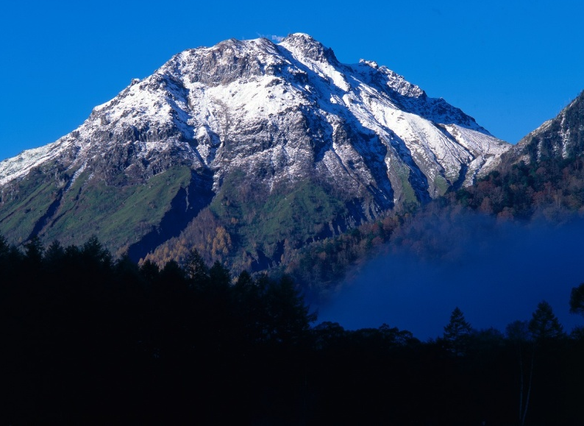
日本是森林占国土面积约70%的“山之国”
长野县
为森林占县土面积约80%的全国屈指可数的森林县
全国23座3000米高山峰中的15座在长野县，为日本第一山岳县
松本市
举办地
拥有枪岳、穗高连峰、乘鞍岳等9座3000米高的山峰
著名小说家、登山家深田久弥选定的日本百名山中的6座
➔ 日本有代表性山岳都市，被称为“岳都”
Notes:
大会の開催地については、平成27年５月に開催された
全国「山の日」協議会総会で、第1回の記念全国大会は
長野県松本市・上高地で開催するということを
お決めいただきました。
私たちは、たいへん名誉ある第一回大会の開催地とし
てお決めいただいたその意義としてこのように考えています。
◎
まず、長野県は、まさに「日本の屋根」と称され、多くの3,000ｍ峰を有する日本一の山岳県でもあります。
そして、松本市は、山岳の都「岳都」を標榜する、まさに日本を代表する山岳都市であるということ。
また、長野県も松本市も、いち早く「山の日」制定協議会に参画し、様々な機会を通じ「山の日」制定の機運醸成と後押しに努めてきたという経過がございます。
◎
◆1分

Slide 5
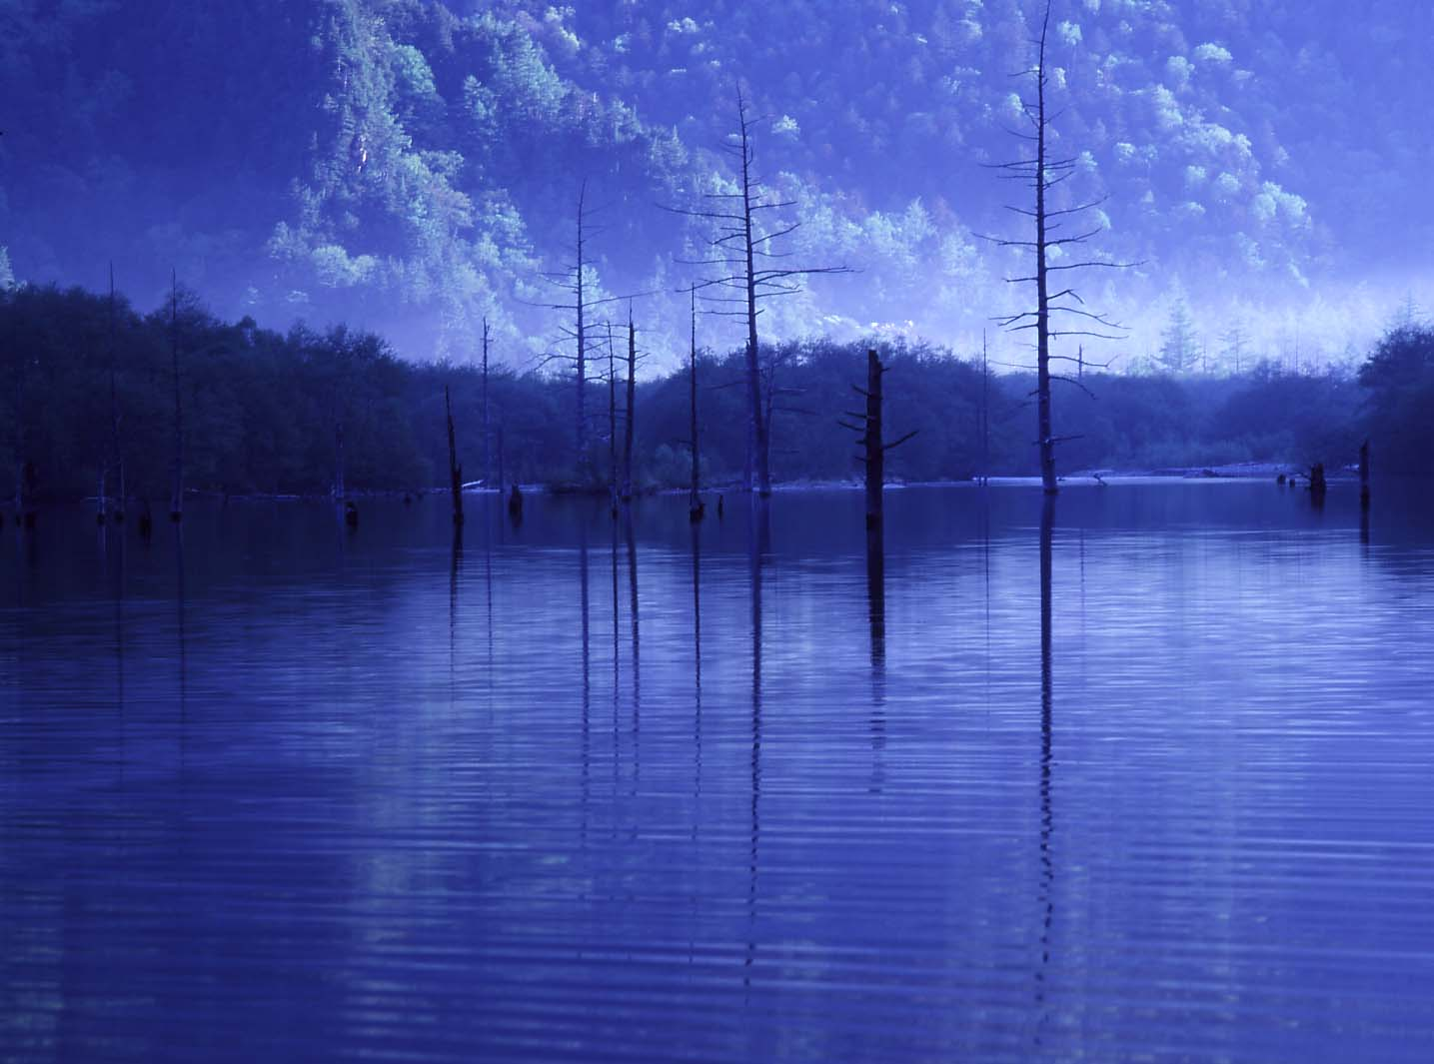
上高地是由以枪岳、穂高连峰为中心的北阿尔卑斯3000米高的群山与
深切此山脉的梓川河形成的山间溪谷构成的区域。
举办地 上高地
（松本市）
In Memory of The Rev. Walter Weston (1861 - 1940) Order of the Sacred Treasure (Forth Class) M.A. (Camb.) Hon. Member of the Japanese Alpine Club Fellow of the Royal Geographical Society Author of "Mountaineering and Exploration in the Japanese Alps" 1896, etc. who first gave universal currency to the title Japanese Alps for These Mountains.
上高地的相关信息
海拔 河童桥付近 1510米
周边山脉 烧岳 2455米 西穂高岳 2909米
奥穂高岳 3190米 前穂高岳 3090米
明神岳 2931米 霞泽岳 2646米
平均气温 -８℃(冬季)～20℃(夏季)左右
生息的动植物 钻天柳、春榆、冷杉属、鹅掌草
日本雷鸟、白鼬、日本髭羚等
江戸时代
作为松本藩有林进行了砍伐
英国登山家沃尔特·威斯顿将这里作为
全国屈指可数的山岳景点向世界作了介绍
被指定为中部山岳国立公园
被指定为国家特别名胜、特别天然纪念物
来自国内外的游客年间124万人次
1896年(明治29)
1934年(昭和9)
1952年(昭和27)
现在
可谓日本“山”的中心，是在世界上也享有盛名的山岳地区。
Notes:
とりわけ上高地は、
イギリス人宣教師で登山家のウォルター・ウエストンらが
1800年の終わりに日本を訪れ、北アルプスなどに登山し、
上高地の魅力などを著書「日本アルプスの登山と探検」に
まとめて発表し世界に紹介しました。
いまからちょうど120年前のことです。
上高地は我が国の近代登山の発祥の地であり、
中部山岳国立公園、国の特別名勝、特別天然記念物にも指定されている場所であります。
◆

Slide 6
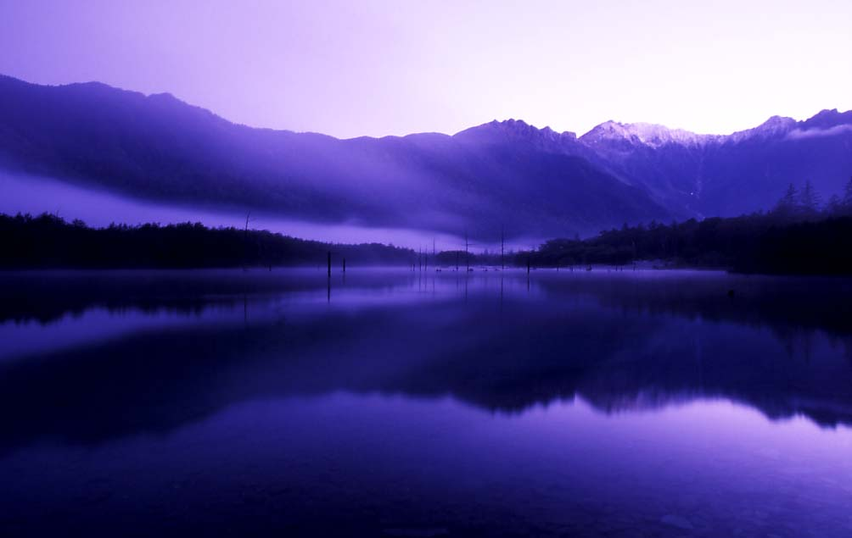
大会召开概要
期间
2016年8月10日（周三） 与山相关的国际会议、招待会等
2016年8月11日（周四）假日 上午 纪念仪式(上高地巴士总站内特设会场) 下午 庆祝仪式(松本市民艺术馆)
10～11日 在松本市内街道及上高地举行纪念活动(音乐、讲演、展览等)
地点
长野县松本市上高地等地 （雨天时，仪式在松本市内举办）
主办
第一届纪念“山之日”全国大会实行委员会
【构成人员】
名誉顾问 谷垣祯一（全国“山之日”协议会长、国会议员）
顾 问 安藤宏基（ 〃 副会长、日清食品公司总裁CEO）、 卫藤征士郎（超党派“山之日”议员联盟会长、国会议员）
名誉会长 阿部守一（全国“山之日”协议会顾问、长野县知事）
实行委员会长 菅谷昭（松本市长）
〃 副会长 松泽哲郎（全国“山之日”协议会副会长、京都大学教授）、中岛惠理（长野县副知事）
坪田明男（松本市副市长）、上条敏昭（上高地町会长）
〃 委 员 河合洁（警察厅长官官房审议官）、横田真二（消防厅国民保护、防灾部长）、德田正一（文部科学省大臣官房审议官）、
木村彻也（体育运动厅审议官）、本乡浩二（林野厅森林整备部长）、西山幸治（国土交通省砂防部长）、
加藤庸之（观光厅观光振兴部长）、奥主喜美（环境省自然环境局长）、奥原宰（上高地观光旅馆组合长）
〃 监 事 山田直（北阿尔卑斯山小屋友交会长）、小日向义夫（松本市阿尔卑斯观光协会会长）
【事务局】 松本市山之日纪念大会推进室

Slide 7
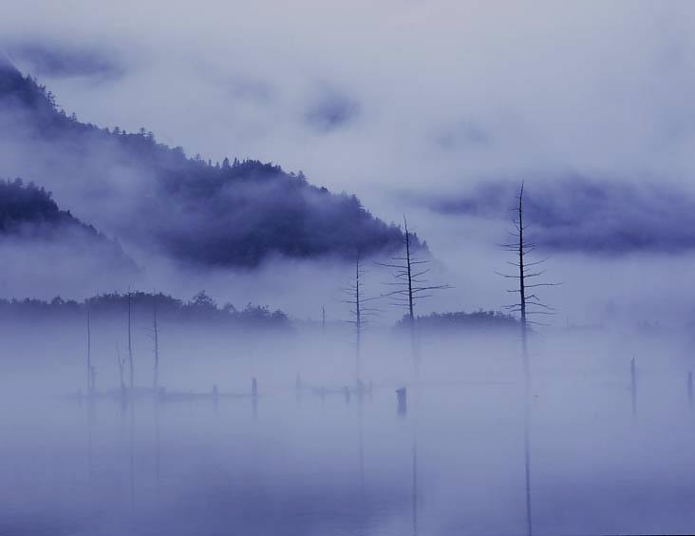
全日程
时 间 |  | 地 点 | 活动概要 | 备 考
８月10日 | 12:30～14:00 | 松本市内 | 与山相关的国际会议 | 与山密切相关的各国人士、县内高校生等
 | 15:00～ | Buena Vista大酒店 | 招待会 | 招待者
８月11日 | 9:00～10:45 | 上高地巴士总站 | 纪念仪式 ～创造与山亲近的机会及发送信息～ | 参加规模 (400～ 500人)
 | 15:00～16:30 | 松本市民艺术馆 | 庆祝仪式 ～祝贺山之日的诞生及对山的恩惠表示感谢～ | 招待者、公开招募参加者 (800～1,000人)
大会期间(整日) |  | 松本市内街道及上高地 | 纪念活动(音乐、讲演、展览等) | 对外开放
纪念仪式草案（地点：上高地巴士总站） |  |  | 庆祝仪式草案 （地点：松本市民艺术馆）
 | ● 与山亲近机会的创造● 定出“山之日”的意义及 向世界宣传“山”的魅力 【举办规模 约500人】 |  | ● 对山的恩惠表示感谢 ● 一同庆祝、一同感谢 ● 思考山的未来 【举办规模 约1000人】
 | 序幕 9:00～ | 影像放映、经过宗旨说明 | 序幕 9:00～
 | 仪式 9:30～ | 宣布开幕 齐唱国歌、来宾致辞 纪念音乐演奏 对“山”寄语 “山之日”宣言（暂称） 宣布闭幕 | 仪式 15:00～ | 宣布开幕 致辞 “山之日之歌”表彰仪式 庆祝演出(舞蹈、唱歌、倡议等） 下一届举办地的接力仪式 宣布闭幕
 | 尾声 ～10:30 | 迈向山的第一步 | 尾声 ～16:30

Slide 8
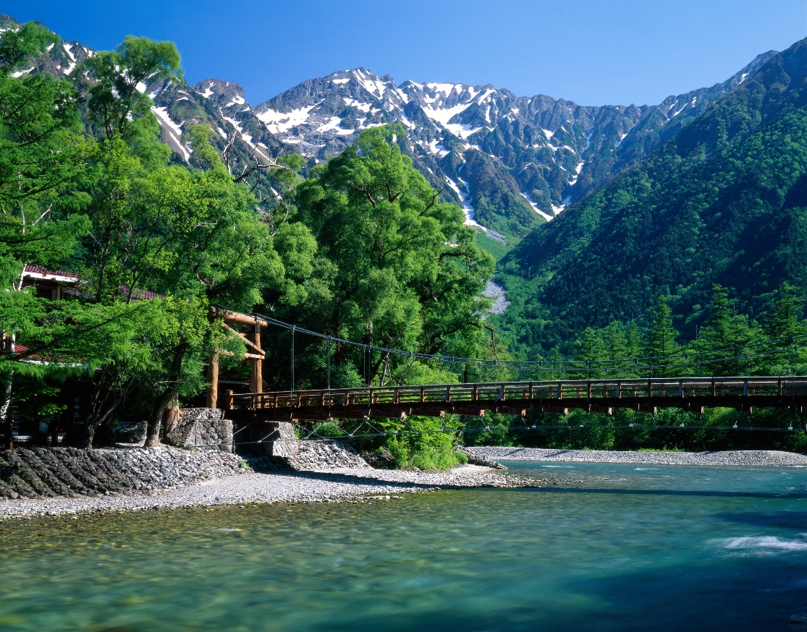
大会理念
使指定山之日“得到与山亲近的机会，对山的恩惠表示感谢”的这一宗旨更加深入人心，从而成为人们重新思考“山与人”的关系的机会
为与山和谐共生，探索山的历史与文化的传承、体验自然机会的创造、环境保护、振兴旅游、增进健康、及山岳遇难、自然灾害的等各种问题的解决方法与对策的实施，并成为活化山村及山岳地区经济的契机
作为令世界瞩目的“山之日”纪念大会，我们将和与“山”有关的所有领域的人合作，从清澈的梓川河流过的上高地，向海内外宣传，这一天还将是和孩子们一起创造山的未来，并迈出向下一代传承山的理念第一步的日子。
借世界首次定出与“山”有关的假日之机，从山岳县长野、山岳之都松本向日本国内乃至世界传播关于日本人对待山、思考山的方式，成为广泛地建立与“山”相关的国内外网络的机会
Notes:
（説明なし）

Slide 9
・・・・・・概要・・・・・・
Introduction
KAMIKOCHI
穂高岳3,190m Mt.Hotaka▼
枪岳3,180m Mt.Yari▼
▼烧岳2,455m Mt.Yake
●横尾 Yokoo
●德泽Tokusawa
威斯顿碑 Weston Relief●
●明神池 Myojinike Pond
上高地温泉 Kamikochi Hot Spring●
●河童桥 Kappabashi Bridge
●大正池 Taishoike Pond
▼霞泽岳2,646m Mt..Kasumizawa
■深切重峦叠嶂的宽阔溪谷
■被海拔3000米的穗高连峰、烧岳、霞泽岳等群山环绕，沿梓川河开辟出的海拔1500米的盆地状溪谷
■从上流的横尾到大正池约10公里高差约100米 谷底宽约500米
■丰富的生物世界
■低山带、亚高山带、寒带植物，阔叶树、针叶树、花木草木，动物・・・生物多样性
■雄壮与柔美并存
■清澈的溪流、池塘湿地、河岸林、针叶林、悬岩绝壁・・・ 山、水、緑的绝妙组合，形成了十分珍奇的景观
KAMIKOCHI
Notes:
これから皆様には、上高地内を散策いただくわけですが、
折角ですので、ここで少し上高地の地形的な特徴と
ぜひ注目してほしいところをお話しします。
上高地という所は、どんな場所かということですが・・・、
ごく簡単に言いますと、標高約1500mの梓川に沿って開けた
盆地状の渓谷全体を上高地と呼んでいます。
標高や、盆地状の特殊の空間ということもあり、
貴重な動植物が生息する、豊かな生態系を作りあげています。
そして、ひとことでいえば、山と水と緑とが絶妙のバランスで作りあげた、類まれな景観を誇る場所であるということです。
◆1分

